Slide 1
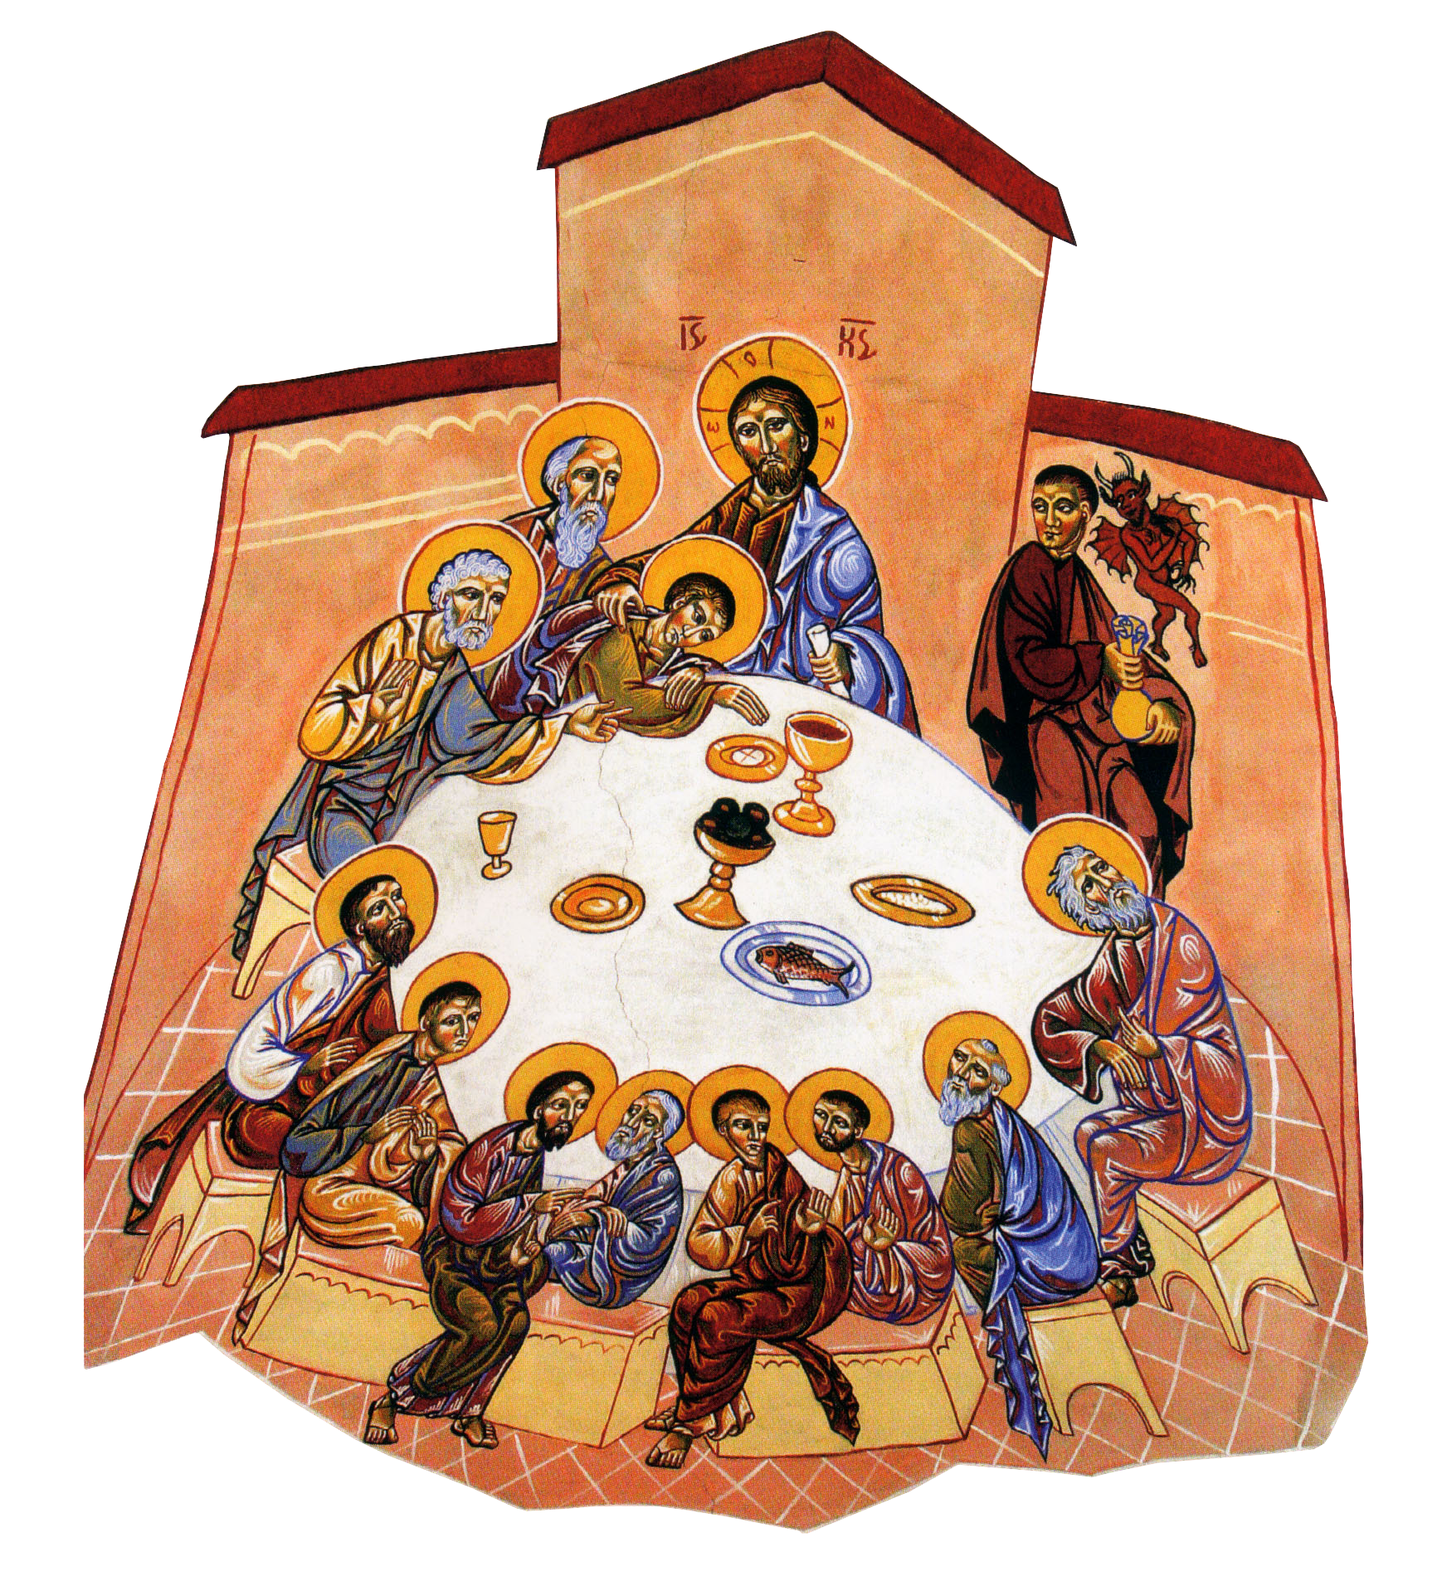
Expressions choisies Diapos
Préparer la Pâque 04 à 06
Quand l’heure fût venue 08 à 010
Prit place à table 12 à 14
Apôtres 16 à 18
D’un grand désir 20 à 23
Manger cette Pâque 25 à 29
Avec vous avant de souffrir 30 à 33
Jamais plus 35 à 37
Accomplie dans le Royaume 39 à 44
Coupe 46 à 48
Prenez et partagez 50 à 53
Fruit de la vigne 55 à 57
Royaume de Dieu 59 à 61
Ayant pris du pain 63 à 66
Rendu grâce 68 à 70
Rompit 72 à 74
Et leur donna 76 à 78
Ceci 80 à 82
Est mon corps 84 à 86
Faîtes cela en mémoire de moi 88 à 93
Après le repas 95 à 97
Coupe de vin 99 à 101
Nouvelle Alliance 103 à 105
Sang 107 à 110
Répandu pour vous 112 à 114
Celui qui me livre 116 à 118
Diaporama Infobulles Adultes
Communier
Luc 22,13-22 – Traduction liturgique. AELF
Chacun choisit les mots
à travailler parmi cette liste,
ceux qui posent question, qui interpellent…
Pour chaque expression importante du texte, 4 diapos
Bleue : le verset
Rouge : les questions
Verte : des rapprochements
Jaune : vers des sens possibles
Après chaque diapo, l’animateur donne la parole, reformule, questionne. .
Voir fichier tableau infobulles
Communier\Adultes\Lecture au plus près

Slide 2
Luc 22,13-22 – Traduction liturgique.
13 Ils partirent donc, trouvèrent tout comme Jésus leur avait dit, et ils préparèrent la Pâque.
14 Quand l’heure fut venue, Jésus prit place à table, et les Apôtres avec lui.
15 Il leur dit : « J’ai désiré d’un grand désir manger cette Pâque avec vous avant de souffrir !
16 Car je vous le déclare : jamais plus je ne la mangerai jusqu’à ce qu’elle soit pleinement accomplie dans le royaume de Dieu. »
17 Alors, ayant reçu une coupe et rendu grâce, il dit : « Prenez ceci et partagez entre vous.
18 Car je vous le déclare : désormais, jamais plus je ne boirai du fruit de la vigne jusqu’à ce que le royaume de Dieu soit venu. »
19 Puis, ayant pris du pain et rendu grâce, il le rompit et le leur donna, en disant : « Ceci est mon corps, donné pour vous. Faites
cela en mémoire de moi. »
20 Et pour la coupe, après le repas, il fit de même, en disant : « Cette coupe est la nouvelle Alliance en mon sang répandu pour
vous.
21 Et cependant, voici que la main de celui qui me livre est à côté de moi sur la table.
22 En effet, le Fils de l’homme s’en va¹ selon ce qui a été fixé. Mais malheureux cet homme-là par qui il est livré ! »

Slide 3
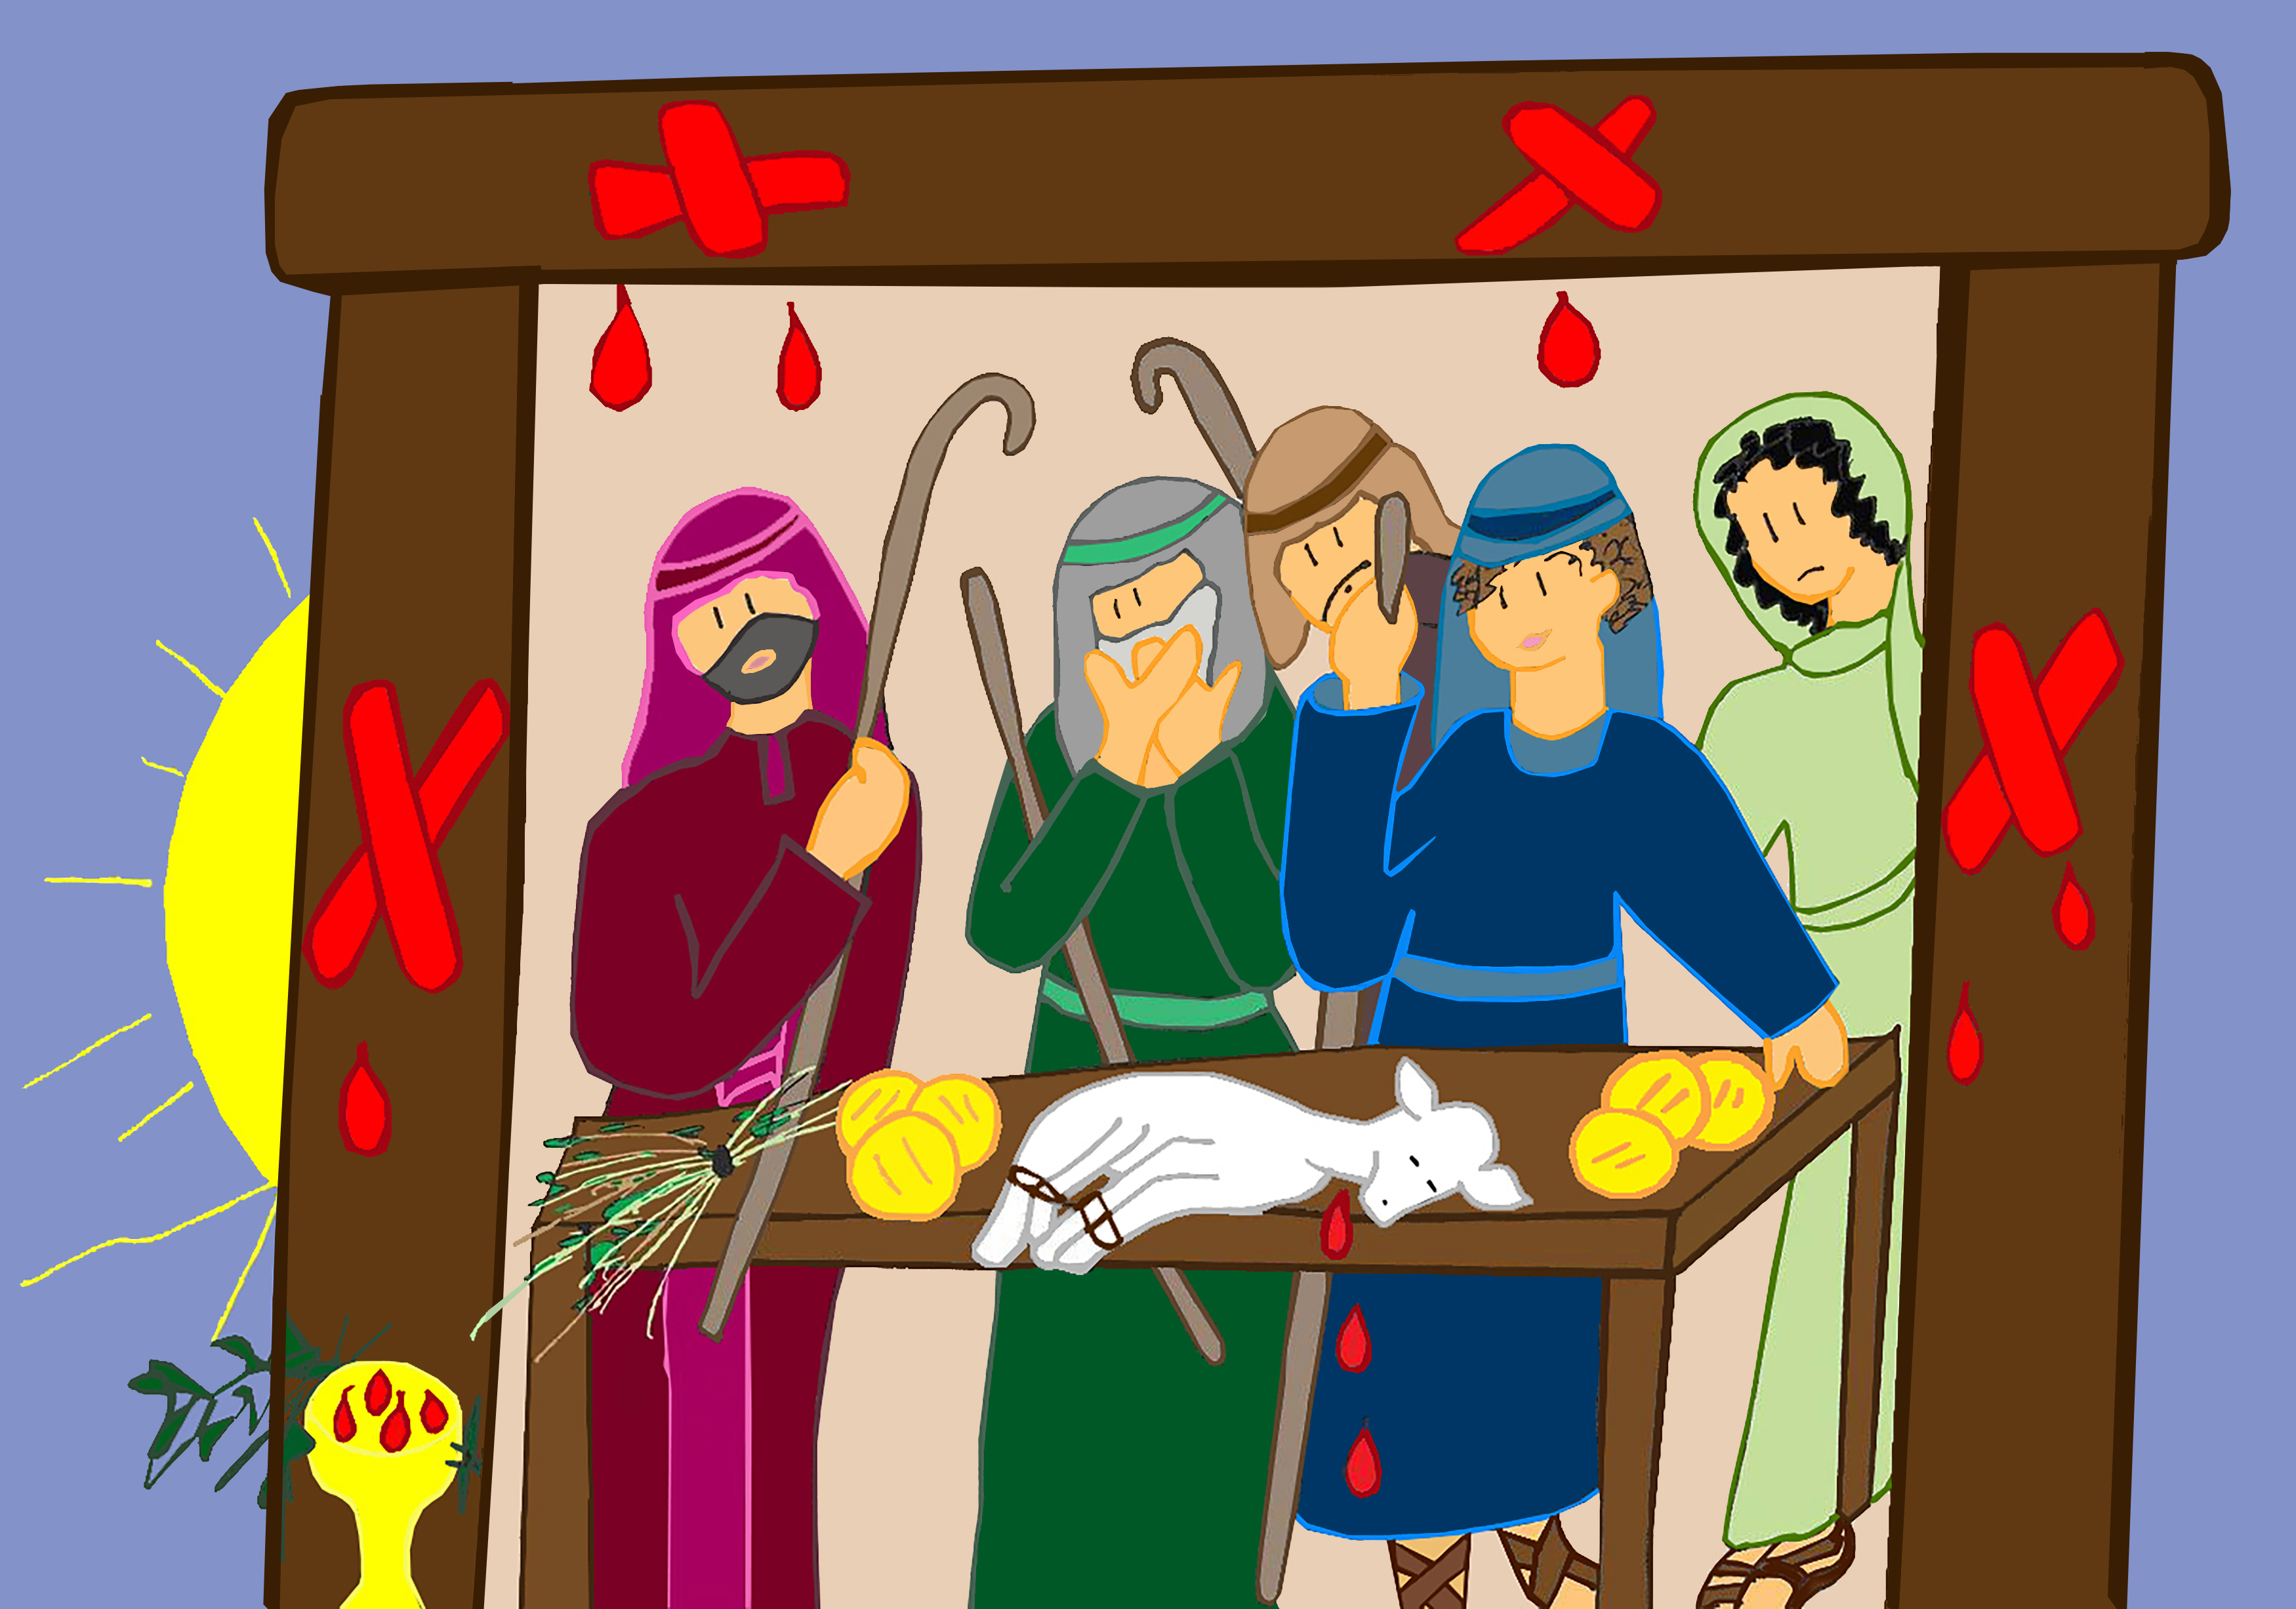
13 Ils (Pierre et Jean) partirent donc, trouvèrent tout comme Jésus leur avait dit, et ils préparèrent la Pâque.

Slide 4
Préparer la pâque
Que veut dire « préparer la pâque» ?

Slide 5
Préparer la pâque
Pâque est une fête juive qui commémore la sortie d’Egypte, la libération.
Voir Repères Pessah

Slide 6
Préparer la pâque
Jésus et ses disciples sont donc des juifs pratiquants.
La Cène va s’enraciner dans un rite juif.

Slide 7
14 Quand l’heure fut venue,
Jésus prit place à table, et les Apôtres avec lui.

Slide 8
Quand l’heure fut venue
Quelle est cette heure ?

Slide 9
Quand l’heure fut venue
Dans l’évangile de Jean, l’heure a une grande importance ; l’expression « l’heure vient » apparait plusieurs fois, puis l’heure est venue.
Jean 17, 01 Ainsi parla Jésus. Puis il leva les yeux au ciel et dit : Père, l’heure est venue. Glorifie ton Fils afin que le Fils te glorifie.

Slide 10
Quand l’heure fut venue
L’heure est venue. La passion est imminente. C’est l’heure à laquelle Jésus va vivre sa pâque. C’est le « moment favorable » que Dieu a choisi pour faire œuvre de salut et réaliser en son Fils la promesse faite à Israël.

Slide 11
14 Quand l’heure fut venue, Jésus prit place à table,
et les Apôtres avec lui.

Slide 12
prit place à table
Suivant les traductions : s’attabla ou s’allongea.
Pourquoi un repas ?

Slide 13
prit place à table
Dans les banquets grecs, les convives sont allongés.
Pour les juifs, le repas est ritualisé, encadré de prières de louange, dites par le maitre de maison. Le repas est en lui-même une prière.

Slide 14
prit place à table
Jésus prend place le premier, avant ses disciples. Il est le maître du repas liturgique.
Le prêtre est signe du Christ présent qui nous convoque et qui préside le repas eucharistique.
C’est par Lui avec Lui et en Lui, que nous offrons ce qui fait notre vie et la vie du monde – avec ses joies et ses peines – au Père et sous la mouvance de l’Esprit Saint.
Aujourd’hui, lors de la procession de communion, les chrétiens sont debout, en marche ; peuple libéré, peuple de « sauvés », témoins du Royaume au cœur du monde.
Suis-je aujourd’hui dans l’attitude de reconnaître le Christ maître du repas,
présent dans l’Eucharistie ?

Slide 15
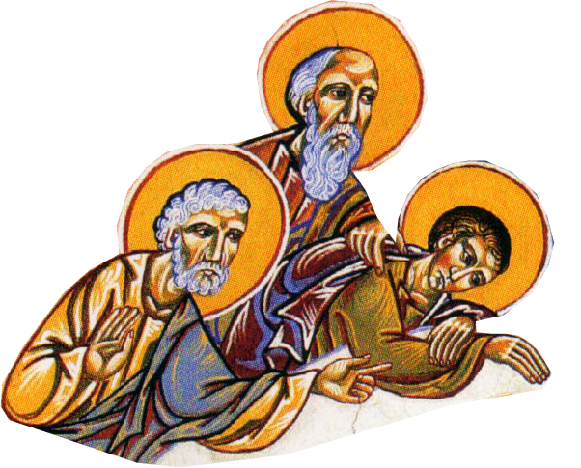
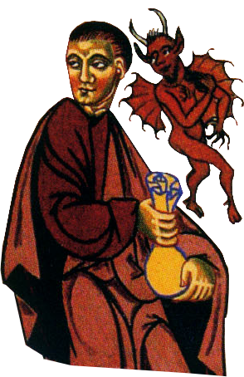
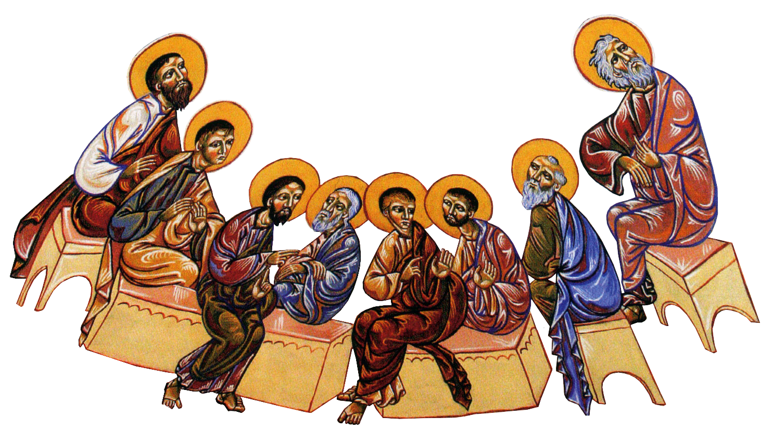
14 Quand l’heure fut venue,
Jésus prit place à table, et les Apôtres avec lui.

Slide 16
Apôtres
Seuls les apôtres sont présents.
Pas d’autres disciples.

Slide 17
Apôtres
Matthieu et Marc emploient l’expression « les douze »,
nombre qui renvoie aux douze tribus d’Israël.

Slide 18
Apôtres
Les évangélistes nous désignent ceux qui sont les témoins de l’institution du repas du Seigneur : les douze, les héritiers de la première alliance, les « envoyés » de celui qui est lui-même l’ « envoyé » du Père, appelés à être témoins de l’accomplissement de la promesse faite à Israël.

Slide 19
15 Il leur dit : « J’ai désiré d’un grand désir
manger cette Pâque avec vous avant de souffrir !

Slide 20
d’un grand désir
Il est exceptionnel que Jésus exprime ses désirs.
Quel est ce grand désir ?

Slide 21
d’un grand désir
Le désir n’est pas à confondre avec l’idée du désir
qu’en a donnée la psychanalyse avec Freud.

Slide 22
d’un grand désir
Le désir le plus ardent de Jésus est de faire la volonté de son Père :
que les hommes partagent sa vie et soient rassemblés autour d’une même table,
et réconciliés autour d’un même Père.
Son désir est de faire de ce repas un repas d’adieu, avant de souffrir.

Slide 23
d’un grand désir
Repère Le désir chez saint Augustin
St Augustin a été toute sa vie un homme de désir.
Toute la vie du vrai chrétien est un saint désir.
Sans doute, ce que tu désires, tu ne le vois pas encore :
mais le désir te rend capable, quand viendra ce que tu dois voir, d'être comblé. Supposons que tu veuilles remplir quelque objet en forme de poche
et que tu saches la surabondance de ce que tu as à recevoir ;
tu étends cette poche, sac, outre, ou tout autre objet de ce genre ;
tu sais combien grand est ce que tu as à y mettre, et tu vois que la poche est étroite :
en l'étendant, tu en augmentes la capacité.
De même, Dieu, en faisant attendre, étend le désir ; en faisant désirer, il étend l'âme ; en étendant l'âme, il la rend capable de recevoir.
Désirons donc, mes frères, parce que nous devons être comblés.
(Sermon sur la 1ère Lettre de Jean, 4, 6).

Slide 24
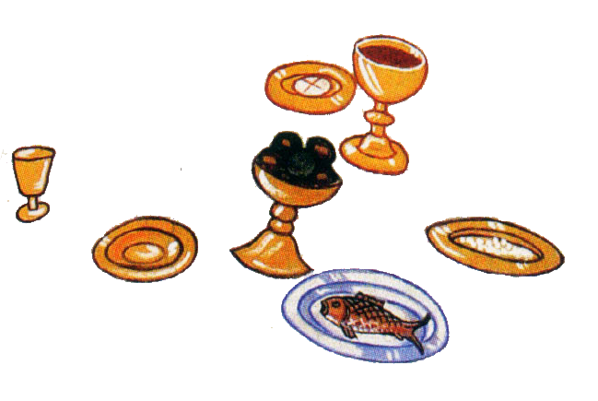
15 Il leur dit : « J’ai désiré d’un grand désir
manger cette Pâque avec vous avant de souffrir !

Slide 25
Manger cette pâque
Le mot Pessah signifie pâque, vient de passer ou sauter :
Passage de Dieu sur l’Egypte.
Quel est ce repas de la pâque ?

Slide 26
Manger cette pâque
Exode 12 Moïse réunit le peuple et lui dit : « Chaque famille va prendre un bel agneau sans tâches, puis, à la nuit tombée, vous le tuerez et vous garderez son sang, vous ne le mangerez pas car le sang, c’est la vie, c’est la vie de Dieu.
Vous mettrez le sang sur les portes et le destructeur passera et vos enfants seront sauvés...
Vous mangerez le pain sans levain et vous vous souviendrez du sang de l'agneau."

Slide 27
Manger cette pâque
Repère Pâque juive Repère Pessah
C’est la fête de la libération de l’esclavage du peuple juif. Ils ont passé la mer.
Au temps de Jésus, des rites d’offrandes et de sacrifice d’un agneau étaient vécus au temple.
Ils cessèrent après la destruction du second temple dans les années 70.

Slide 28
Manger cette pâque
Repère : Mémorial, plus qu’un mémorial
Le mémorial engage bien plus le croyant que ne le fait le souvenir. Ainsi, le repas pascal permet de revivre l’expérience des ancêtres. « A chaque génération, chacun a l’obligation de se considérer comme s’il était lui-même sorti d’Egypte, ainsi qu’il est dit : « En ce jour-là, tu expliqueras cela à ton fils en disant : c’est à cause de ce qu’a fait le Seigneur pour moi, quand je suis sorti d’Egypte » (Ex 13,8). Il nous faut bénir ... Celui qui nous a fait sortir de l’esclavage à la liberté, de l’affliction à la joie, du deuil à la fête, des ténèbres à une grande lumière, de l’asservissement à l’affranchissement » (Mishna, Pessahim x,5). D’autre part – c’est l’autre versant -, revivre cette expérience de libération permet d’annoncer, de façon anticipée, la libération ultime dont tous les participants d’un tel repas bénéficieront à la fin des temps. Hugues Cousin p 294

Slide 29
Manger cette pâque
Fêter la pâque, c’est célébrer un mémorial, c’est professer aujourd’hui et vivre – ensemble et pour soi-même - l’actualité permanente de cette « sortie d’Égypte », de cette libération dont Dieu est à l’initiative et qui a été accomplie pleinement en Jésus Christ.
C’est célébrer le Seigneur qui a fait sortir son peuple d’Egypte autrefois.
C’est aussi célébrer Celui qui m’a fait sortir d’Egypte, moi personnellement,
Celui qui m’a libéré.
De quoi suis-je libéré (e) aujourd’hui ? Quelle est mon espérance ?

Slide 30
15 Il leur dit : « J’ai désiré d’un grand désir manger cette Pâque
avec vous avant de souffrir !

Slide 31
avec vous avant de souffrir
Jésus savait-il qu’il allait souffrir ?
Pourquoi Jésus doit-il souffrir ?

Slide 32
avec vous avant de souffrir
Nous ne savons pas exactement ce dont Jésus avait conscience.
Le contexte dramatique lui fait comprendre que c’est la fin.
L’évangéliste qui écrit pense surement à ce texte du 1er testament.
Isaïe 53, 3-4 Méprisé, abandonné des hommes, homme de douleurs, familier de la souffrance, il était pareil à celui devant qui on se voile la face ; et nous l’avons méprisé, compté pour rien. En fait, c’étaient nos souffrances qu’il portait, nos douleurs dont il était chargé. Et nous, nous pensions qu’il était frappé, meurtri par Dieu, humilié.

Slide 33
avec vous avant de souffrir
Les évangélistes, écrivant après la mort et résurrection, nous disent qu’Il annonce sa mort et lance la commémoration. Ce repas est d’emblée placé sous le signe de la mort. C’est la question de la mort qui va se jouer au cours de ce repas.
Jésus accomplit cette annonce d’Isaïe : le serviteur porte nos souffrances. La mort n’est pas ici une fin en soi ; elle n’est pas absurde ; c’est une mort qui signifie une vie donnée librement par amour, pour la multitude des hommes ; une mort ordonnée à la vie, un don d’amour en vue de la venue du Royaume de Dieu et de l’accomplissement de la promesse.

Slide 34
16 Car je vous le déclare : jamais plus je ne la mangerai
jusqu’à ce qu’elle soit pleinement accomplie dans le royaume de Dieu.

Slide 35
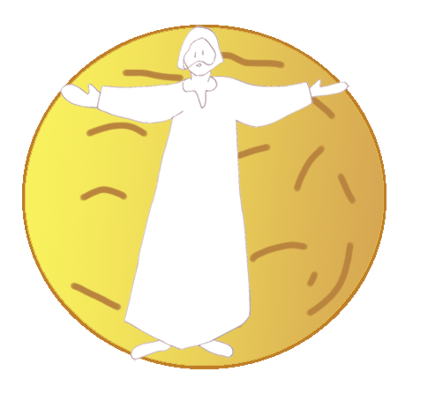
jamais plus
Pourquoi Jésus dit-il qu’il ne mangera jamais plus la pâque ?

Slide 36
jamais plus
Jésus assure ses disciples et s’assure lui-même qu’il va mourir.
F Bovon p 198

Slide 37
jamais plus
L’abstinence est liée à l’absence de Jésus.
Il va vivre une nouvelle pâque.
C’est lui la Pâque.

Slide 38
16 Car je vous le déclare : jamais plus je ne la mangerai
jusqu’à ce qu’elle soit pleinement accomplie dans le royaume de Dieu.

Slide 39

Accomplie dans le royaume
Que veut dire ce mot : accomplir ?
Qu’est-ce que la pâque accomplie ?

Slide 40
Accomplie dans le royaume
Matthieu 5, 17 N'allez pas croire que je sois venu abolir la Loi ou les Prophètes; je ne suis pas venu abolir mais accomplir.
Accomplir, c’est porter à sa perfection, à sa pleine réalisation ce qui était déjà annoncé dans la première alliance.
Après sa mort, les disciples attendaient le retour de Jésus. Ce qui comptera dorénavant, c’est l’implantation du royaume.

Slide 41
Accomplie dans le royaume
Le royaume n’a pas atteint sa plénitude. Il se construit et en même temps, il est déjà là.
La prière de l’Anamnèse à la messe l’exprime bien : Christ est venu, Christ est là, Christ vient !
Ce repas est un signe qui pointe vers une réalité à la fois présente et en devenir attendue.
Jésus commence l’accomplissement qui ne sera ultime qu’à la fin des temps.
Dans le royaume de Dieu, la libération ultime sera accomplie. Hugues Cousin p 294
Quelle est la libération que j’attends ?

Slide 42
Accomplie dans le royaume
Accomplir Site interbible
Jésus lui-même affirme, presque au début de son activité publique : N'allez pas croire que je sois venu abolir la Loi ou les Prophètes ; je ne suis pas venu abolir mais accomplir (Matthieu 5,17). Cet accomplissement ne consiste pas à réaliser un programme tracé à l'avance comme un constructeur qui réalise le plan préparé par l'architecte - il s'agit plutôt de porter à sa perfection, à sa pleine réalisation, ce qui était déjà amorcé dans l'Ancienne Alliance. Tout au long de l'existence de Jésus, Matthieu a le souci de souligner cette continuité dans la réalisation du plan de Dieu. La nouveauté radicale de Jésus s'enracine dans le même projet d'amour que Dieu avait révélé autrefois, de manière partielle, aux patriarches et aux prophètes. La première page de l'œuvre de Matthieu montre l'enracinement humain de Jésus dans l'histoire de son peuple (Matthieu 1,1-17) et, par la suite, l'auteur signale souvent le lien entre tel événement, telle situation et un passage précis de l'Écriture (voir, par exemple : Matthieu 1,22-23 ; 2,15.17.23 ; 4,14-16 ; 8,17 ; 12,17-21 ; 13,35 ; 21,4-5 ; 26,54.56 ; 27,9-10).

Slide 43
Accomplie dans le royaume
Anticipation joyeuse L’Eucharistie des premiers chrétiens ne fut pas qu’un mémorial de la mort de Jésus, mais aussi une anticipation joyeuse de la fin. François Bovon p 199
Anamnèse Liturgie catholique
Du grec ana "vers le haut" et mnésis "action de se souvenir". Prière Canon de la messe, qui vient immédiatement après la consécration. Elle se greffe après l’acclamation des fidèles, sur l’ordre de réitération qui conclut le récit de l’institution eucharistique : "Faites ceci en mémoire de moi" (en grec eïs tèn émèn anamnèsin, Luc 22,19 et 1 Co 11, 24-25).
« Nous proclamons ta mort Seigneur Jésus, nous célébrons ta résurrection, nous attendons ta venue dans la gloire. »

Slide 44
Accomplie dans le royaume
Repère Banquet eschatologique
« L’eschatologie traite de la fin du monde, de la résurrection, du jugement dernier. » Eglise catholique en France
Ce mot, d'origine grecque, désigne la réflexion sur la destinée de l'homme et du monde. Dans le Nouveau Testament, Jésus parle de la fin des temps et annonce son retour dans la gloire. Ces récits "eschatologiques" ouvrent la perspective d'un royaume de Dieu. Ils affirment que l'histoire humaine trouvera ainsi son accomplissement.
Extrait de l’Exhortation apostolique post-synodale sacramentum caritatis du pape benoît XVI sur l'eucharistie source et sommet de la vie et de la mission de l'église 31 :
« Par le don de lui-même, il a objectivement inauguré le temps eschatologique. Le Christ est venu pour rassembler le peuple de Dieu dispersé (cf.Jn 11, 52), manifestant clairement l'intention de rassembler la communauté de l'alliance, pour porter à leur achèvement les promesses de Dieu faites à nos pères (cf. Jr 23, 3; 31, 10; Luc 1, 55.70). Dans l'appel des Douze, qu'il faut mettre en relation avec les douze tribus d'Israël, et dans le mandat qui leur est confié lors de la dernière Cène, avant sa Passion rédemptrice, de célébrer son mémorial, Jésus a montré qu'il voulait transférer à toute la communauté qu'il avait fondée le devoir d'être, dans l'histoire, le signe et l'instrument du rassemblement eschatologique, inauguré en lui. En toute célébration eucharistique se réalise donc sacramentellement le rassemblement eschatologique du peuple de Dieu. Le banquet eucharistique est pour nous une réelle anticipation du banquet final, annoncé par les prophètes (cf. Is 25, 6-9) et décrit par le Nouveau Testament comme « les noces de l'Agneau » (Ap 19, 7-9), qui doivent se célébrer dans la joie de la communion des saints. (100) »

Slide 45

17 Alors, ayant reçu une coupe et rendu grâce, il dit :
« Prenez ceci et partagez entre vous. »

Slide 46
Coupe
Dans l’évangile de Luc, il y a une première coupe, située avant le pain. Pourquoi mentionner deux fois une coupe ?

Slide 47
Coupe
Dans la liturgie du seder, il y a plusieurs coupes.
Le repas proprement dit commence après la bénédiction de la 1ère coupe.
Le repas est une liturgie.
Voir vidéo Kiddouch

Slide 48
Coupe
A la Cène, nous sommes bien dans le contexte d’un repas liturgique, dont nous sommes tous bénéficiaires et « acteurs » à la fois en tant que peuple de prêtres de par notre baptême.

Slide 49


17 Alors, ayant reçu une coupe et rendu grâce, il dit :
« Prenez ceci et partagez entre vous. »

Slide 50
Prenez et partagez
Quel est le sens de ce partage ?

Slide 51
Prenez et partagez
Il s’agit de partager la coupe mais aussi de donner du sens au partage de cette coupe : elle rappelle la sortie d’Egypte, la sanctification de 7ème jour.

Slide 52
Prenez et partagez
Partager la coupe, coupe reçue puis élevée par Jésus, Celui qui est le maître du repas, c’est entrer avec lui dans la sanctification, entrer dans le domaine de Dieu, prendre place à la table du Père, animés par l’Esprit filial qui nous fait dire « Abba ».
Boire à la coupe, celle du Christ, c’est consentir à partager sa condition de Fils.
Suis-je aujourd’hui dans l’attitude spirituelle d’accepter de prendre, de recevoir
et de partager cette condition filiale en Christ, Fils bien aimé du Père ?

Slide 53
Prenez et partagez
Le seder La bénédiction de la coupe de vin
« C’était le sixième jour. Et le ciel et la terre et tout ce qu’ils renferment étaient terminés. Le septième jour, Dieu avait achevé son œuvre, et il se reposa le septième jour de tout ce qu’il avait fait. Dieu bénit le septième jour et le sanctifia, car en ce jour le Seigneur se reposa de toutes les œuvres qu’il avait créés.
Sois loué, Seigneur, notre Dieu, roi de l’univers qui as créé le fruit de la vigne. » Cahier Evangile 37 p 26-27 - Vidéo Kiddouch
Voir une conférence en vidéo sur le sens de Pessah aujourd'hui

Slide 54
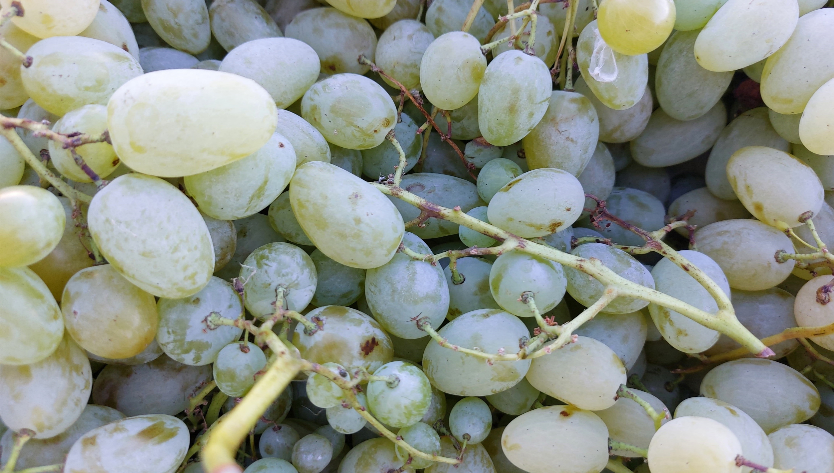
18 Car je vous le déclare : désormais, jamais plus je ne boirai
du fruit¹ de la vigne jusqu’à ce que le royaume de Dieu soit venu. »
^{1 produit}

Slide 55
Fruit de la vigne
Pourquoi ne plus boire du vin, fruit de la vigne ?

Slide 56

Fruit de la vigne
Jésus ne boira plus de vin, mais versera son sang.
Cette expression fruit de la vigne est employée au cours de la formule de bénédiction du seder qui évoque la création et la sortie d’Egypte puis énonce : « Sois loué, Seigneur, notre Dieu, roi de l’univers qui as créé le fruit de la vigne »
A la messe, le prêtre dit une prière au moment de la présentation des dons qui rappelle cette formule : « Tu es béni Dieu de l’univers qui nous donnes ce vin, fruit de la vigne et du travail des hommes ; nous te le présentons : il deviendra le vin du Royaume éternel. »

Slide 57

Fruit de la vigne
Le vin terrestre n’est plus à boire quand le vin du royaume éternel est versé.

Slide 58
18 Car je vous le déclare : désormais, jamais plus je ne boirai du fruit¹ de la vigne jusqu’à ce que le royaume de Dieu soit venu. »
^{1 produit}

Slide 59
Royaume de Dieu
Quel est ce royaume qui vient ?

Slide 60
Royaume de Dieu
Lorsque la 3ème coupe a été versée, le maître de maison prononce la bénédiction sur son repas : « Que le Dieu de miséricorde nous trouve dignes de l’époque messianique et de la vie éternelle du monde qui vient. Bénis sois-tu Seigneur notre Dieu, roi de l’univers, qui a créé le fruit de la vigne. » Cahiers Evangile 37 p 27

Slide 61
Royaume de Dieu
Jésus reprend cette formule liturgique juive.
Il s’inscrit dans cette attente du royaume et annonce une nouveauté :
son sang versé est annonce du royaume qui vient.
Un royaume où c’est Dieu qui se donne,
qui donne sa propre vie et fait communier les hommes à sa propre table.

Slide 62

19 Puis, ayant pris du pain et rendu grâce, il le rompit et le leur donna, en disant : « Ceci est mon corps, donné pour vous. Faites cela en mémoire de moi.

Slide 63
Ayant pris du pain
Pourquoi du pain ? Quel est ce pain ?

Slide 64
Ayant pris du pain
Deutéronome 16, 3 Tu n’y mangeras pas de pain levé ; mais là, pendant sept jours, tu mangeras des pains sans levain – un pain de misère – car c’est en toute hâte que tu es sorti du pays d’Égypte : ceci, pour faire mémoire, tous les jours de ta vie, de ce jour où tu sortis du pays d’Égypte.
Luc 9, 16 Multiplication des pains Jésus prit les cinq pains et les deux poissons, et, levant les yeux au ciel, il prononça la bénédiction sur eux, les rompit et les donna à ses disciples pour qu’ils les distribuent à la foule.
Lors de la multiplication des pains, Jésus offre le pain venu du ciel, pain qui évoque le pain sans levain, pain de misère et la manne (« man’hou » littéralement : qu’est-ce-que c’est ?) du désert. Il fait les mêmes gestes qu’à la Cène.

Slide 65
Ayant pris du pain
A la messe, le prêtre invoque l’Esprit Saint (par une prière appelée l’Epiclèse) :
« Sanctifie ces offrandes en répandant sur elles ton Esprit ; qu’elles deviennent pour nous le corps et le sang de Jésus, le Christ, notre Seigneur ».
Puis il refait les mêmes gestes et reprend les mêmes paroles que ceux de Jésus.

Slide 66
Ayant pris du pain
Jésus prend ce pain, évoquant le pain qui n’est pas levé, un pain de misère, le pain des jours d’esclavage, des jours d’errance. Il va le réinterpréter.
Je peux aujourd’hui contempler le Christ qui prend du pain, qui prend ma vie afin de la remplir de la vie même de Dieu.
A la suite de la première invocation à l’Esprit (épiclèse) sur les espèces (pain et vin) par le prêtre, n’oublions pas la deuxième épiclèse : celle que fait le prêtre sur l’assemblée afin que nous devenions le Corps du Christ. Un corps appelé à être rompu, donné lors de l’envoi, au monde pour que ce dernier ait la vie.

Slide 67
19 Puis, ayant pris du pain et rendu grâce, il le rompit et le leur donna, en disant : « Ceci est mon corps, donné pour vous. Faites cela en mémoire de moi.

Slide 68

Rendu grâce
En grec « Eucharistia » signifie d’abord « reconnaissance », puis « action de grâces »

Slide 69
Rendu grâce
Les rites juifs sont une suite de prières de bénédictions.
Colossiens 3, 15 Et que, dans vos cœurs, règne la paix du Christ à laquelle vous avez été appelés, vous qui formez un seul corps. Vivez dans l’action de grâce.

Slide 70
Rendu grâce
L’Eucharistie est une action de grâce.
Elle est invitation pour nous aujourd’hui à rendre grâce, à être dans cette reconnaissance aimante de ceux qui ont reçu la vie, et qui ont été libérés.

Slide 71

19 Puis, ayant pris du pain et rendu grâce, il le rompit et le leur donna, en disant : « Ceci est mon corps, donné pour vous. Faites cela en mémoire de moi.

Slide 72
rompit
Pourquoi rompre le pain ? Quel sens a ce geste ?

Slide 73
rompit
Luc 24, 35 À leur tour, ils (les disciples d’Emmaüs) racontaient ce qui s’était passé sur la route, et comment le Seigneur s’était fait reconnaître par eux à la fraction du pain.
Le pain rompu évoque le Corps du Christ brisé, livré sur la croix. Jésus rompt le pain comme son corps sera rompu.
Chant de communion :
« Pain rompu pour un monde nouveau gloire à toi, Jésus Christ ;
pain de Dieu, viens ouvrir nos tombeaux , fais-nous vivre de l’Esprit ! »

Slide 74

rompit
C’est la communion avec le crucifié vivant
que procure la fraction du pain.
Nous sommes comme associés intimement dans la foi au geste d’amour du Christ qui donne sa vie et vient par ce don, rompre les chaines du péché qui nous retient loin de Dieu. Il vient « ouvrir nos tombeaux » et nous faire vivre en enfant de Dieu.

Slide 75
19 Puis, ayant pris du pain et rendu grâce,
il le rompit et le leur donna, en disant :
« Ceci est mon corps, donné pour vous.
Faites cela en mémoire de moi. »

Slide 76
Et leur donna
Que donne Jésus ?

Slide 77
Et leur donna
Jean 6, 11 Alors Jésus prit les pains et, après avoir rendu grâce, il les distribua aux convives ; il leur donna aussi du poisson, autant qu’ils en voulaient.
Dans l’évangile de Jean, lors de la multiplication des pains, Jésus distribue lui-même. Dans les autres évangiles, ce sont les apôtres qui distribuent.

Slide 78
Et leur donna
Jésus donne et se donne lui-même. Il fait don de la vie jusqu’au bout et nous invite à nous donner, pleinement par amour et pour que le monde est la vie en abondance.

Slide 79
19 Puis, ayant pris du pain et rendu grâce, il le rompit et le leur donna, en disant : « Ceci est mon corps, donné pour vous. Faites cela en mémoire de moi.

Slide 80
ceci
Qu’y a-t-il sous cette expression « ceci » ? Est-ce le pain ?
Le mot grec est un mot neutre.
Il ne concernerait donc pas le pain qui est masculin.
Est-ce l’acte de rompre ?

Slide 81
ceci
Cette expression « ceci » est une reprise du rite de la liturgie juive de Pessah par le chef de famille : « Ceci est le pain de misère que vos pères ont mangé en Egypte »

Slide 82
ceci
Il s’agit de communier au « pain de misère » qui va lever. Communier à l'ensemble de l’acte du pain brisé (traduction littérale), au corps livré, donné et reçu par les disciples. (Marie Balmary)
« Ceci » représente tout l’agir du Christ, toute sa vie ; une vie ordonnée à l’accomplissement du projet d’amour et de réconciliation du Père.
Faites ceci en mémoire de moi est une invitation à être les témoins du Christ qui a donné sa vie par amour et n’a eu de cesse de témoigner de la tendresse inconditionnelle de Dieu pour tout homme et en particulier pour les plus vulnérables.

Slide 83
19 Puis, ayant pris du pain et rendu grâce, il le rompit et le leur donna, en disant : « Ceci est mon corps, donné pour vous. Faites cela en mémoire de moi.

Slide 84
est mon corps
Du pain peut-il être corps ?

Slide 85
est mon corps
Aucun des repas juifs que nous connaissons ne contient de formule analogue. F Bovon p 200
Quelle est la nouveauté qu’introduit Jésus ?
1 Corinthiens 12, 27 Or, vous êtes corps du Christ et, chacun pour votre part, vous êtes membres de ce corps.
St Augustin Sermon 272 « Devenez ce que vous recevez et recevez ce que vous êtes »

Slide 86
est mon corps
Jésus introduit une nouveauté et réinterprète le repas pascal : le pain correspond au « corps », représente le « corps », est « mon corps ».
Ce pain rompu, c’est Lui-même, livré à la mort, et ressuscité.
Ce corps, c’est le peuple de Dieu qui communie au mystère pascal.
Suis-je conscient(e) d’être un membre de ce Corps,
d’être corps du Christ, avec mes frères ?

Slide 87
19 Puis, ayant pris du pain et rendu grâce, il le rompit et le leur donna, en disant : « Ceci est mon corps, donné pour vous. Faites cela en mémoire de moi.

Slide 88
Faites cela en mémoire de moi.
Pourquoi refaire cela ? Pourquoi faire mémoire de Jésus ?

Slide 89
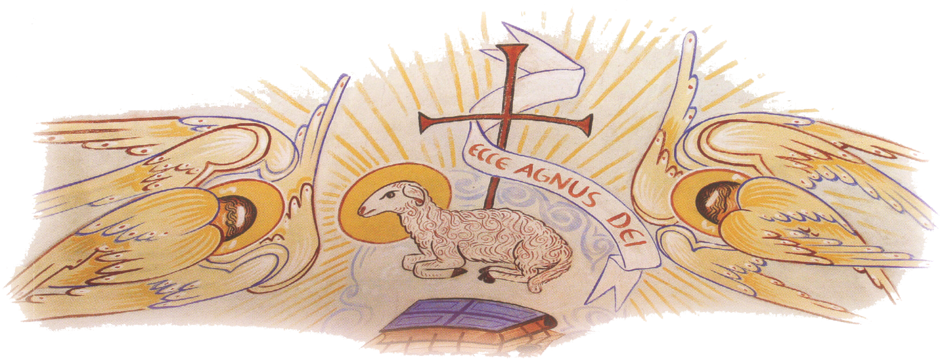
Faites cela en mémoire de moi.
Exode 12, 14 Ce jour-là sera pour vous un mémorial. Vous en ferez pour le Seigneur une fête de pèlerinage. C’est un décret perpétuel : d’âge en âge vous la fêterez.
Le mémorial est plus qu’un acte de mémoire ; il fait revivre un acte de libération.

Slide 90
Faites cela en mémoire de moi.
Faire mémoire de ce dernier repas de Jésus, c’est professer, recevoir et vivre la libération offerte par ce corps livré.
C’est aussi anticiper le repas de la fin de temps.

Slide 91
Faites cela en mémoire de moi.
Jésus réinterprète le repas pascal
C'est ici que prend place la réinterprétation du repas pascal par Jésus, c'est-à-dire l'institution du souper du Seigneur (v. 19-20).
En présentant le pain sans levain, le président du repas lui donne sens traditionnellement par ces mots : « Ceci est le pain de misère (cf Dt 16, 3) que nos pères ont dû manger lorsqu'ils sortirent d'Égypte.»
Faisant le même geste, Jésus en change la signification par une prophétie mimée - il rompt le pain -, puis interprétée :
« Ce pain rompu, c'est moi-même, livré à la mort par Dieu au bénéfice de vous. » La mort du Christ est cause de salut pour le peuple de Dieu (les v. 19-20 en sont l'unique mention en Luc). Jésus enjoint alors aux siens de reproduire la fraction du pain en mémoire de lui.
La communauté chrétienne réunie après cette Pâque trouvera là le repas pour le temps intermédiaire qui la sépare de la venue ultime de son Seigneur. La communion entre Jésus et les siens, qui s'était exprimée de façon privilégiée par la communauté de table au long du ministère, perdurera même après sa mort en croix. C'est la communion avec le crucifié Vivant que procure la fraction du pain (cf 24, 30-31). - Hugues Cousin p 295

Slide 92
Faites cela en mémoire de moi.
Repère Présence réelle Jésus est-il dans l’hostie ? Sous quelle forme ?
La doctrine de la présence réelle dans l’hostie a posé beaucoup de questions au cours des siècles et a été source de divisions, entre catholiques et protestants mais aussi entre Eglises protestantes.
Voici quelques définitions pour éclairer le débat. Site Eglise catholique en France
Présence réelle
Le Christ est présent de multiples manières dans l’Eglise : dans sa Parole, dans les prières des fidèles, dans les sacrements, dans l’hostie consacrée. Au cours de la célébration eucharistique le prêtre consacre le pain et le vin qui deviennent corps et sang du Christ, c’est à dire « Présence réelle du Christ». Cette réalité -appelée transsubstantiation– est inaccessible aux sens, c’est par la foi seule, qui s’appuie sur l’autorité de Dieu, que l’on adhère à cette présence.

Slide 93
Faites cela en mémoire de moi.
Transsubstantiation
C’est littéralement la transformation d’une substance en une autre. Dans la théologie catholique, c’est la doctrine selon laquelle au cours de l’eucharistie, au moment de la consécration, les espèces du pain et du vin deviennent le Corps et le Sang du Christ tout en conservant les caractéristiques physiques et les apparences originales. Aujourd’hui, les catholiques préfèrent utiliser l’expression "présence réelle". Cette doctrine prend le nom de transsubstantiation au concile de Trente (1551) où elle est officiellement proclamée par l’Église catholique, prenant ainsi position à l’encontre de la consubstantiation envisagée par les protestants.
Consubstantiation
Doctrine luthérienne selon laquelle la présence réelle du corps et du sang du Christ coexistent dans et avec le pain et le vin, qui gardent leur substance. La présence réelle existe mais disparaît à la fin de la célébration eucharistique. Doctrine en opposition avec la doctrine de l’Eglise catholique qui parle de Transsubstantiation.
Regarder une vidéo du Jour du Seigneur Manger le corps du Christ, pourquoi ?

Slide 94
20 Et pour la coupe, après le repas, il fit de même, en disant :
« Cette coupe est la nouvelle Alliance en mon sang répandu pour vous¹.
1 répandu sans cesse pour vous

Slide 95
après le repas
Nous constatons dans ce récit de la Cène un grand silence sur le menu du repas de la pâque, qui est pourtant très important pour les juifs.
Entre les grâces récitées sur le pain azyme et celles sur cette troisième coupe, se déroule le repas proprement dit (agneau pascal, azymes, herbes amères et purée de fruits).
Pourquoi les évangélistes ne citent-ils pas l’agneau ?

Slide 96
après le repas
Le silence du récit évangélique sur le menu - à l'exception du pain et de deux des quatre coupes de vin - montre assez que la tradition liturgique dont hérite Luc n'a aucune préoccupation archéologique ; seuls importent les éléments qui sont « mémorial » de Jésus et demeurent à jamais actuels. H Cousin p 295
A la messe, juste avant la communion, les fidèles disent la prière : « Agneau de Dieu qui enlèves le péché du monde, prends pitié de nous »

Slide 97

après le repas
Pour les chrétiens, le don eucharistique du pain rompu et du vin remplace désormais l’agneau pascal. Jésus est le nouvel agneau livré pour nous. H Cousin p 295
Jésus est l’Agneau de Dieu. Il est offert une fois pour toutes et pour la multitude des hommes, afin que par Lui, avec Lui et en Lui (doxologie), nous ayons la vie de Dieu et que par Lui, avec Lui et en Lui, nous soyons réconciliés en Dieu. Ainsi s’accomplit la promesse et l’avènement du Royaume.

Slide 98
20 Et pour la coupe, après le repas, il fit de même, en disant :
« Cette coupe est la nouvelle Alliance en mon sang répandu pour vous¹.
1 répandu sans cesse pour vous

Slide 99

Coupe de Vin
Pourquoi du vin ?
Il y a deux coupes chez Luc.
Avec la première, au verset 17, Jésus a demandé de partager le vin.

Slide 100
Coupe de Vin
Après le repas, Jésus prend alors une autre coupe de vin - la troisième (il y en a 4 dans le seder), appelée « coupe de bénédiction ».
Exode 24, 8 Moïse prit le sang, en aspergea le peuple, et dit : « Voici le sang de l’Alliance que, sur la base de toutes ces paroles, le Seigneur a conclue avec vous. »

Slide 101
Coupe de Vin
Cette coupe est le signe de l’alliance, du sang répandu, versé pour le peuple.

Slide 102
20 Et pour la coupe, après le repas, il fit de même, en disant :
« Cette coupe est la nouvelle Alliance en mon sang répandu pour vous¹.
1 répandu sans cesse pour vous

Slide 103


Nouvelle Alliance
Quelle est cette nouvelle alliance ?

Slide 104
Nouvelle Alliance
Jérémie 31, 31-34
33 Mais voici quelle sera l’Alliance que je conclurai avec la maison d’Israël quand ces jours-là seront passés – oracle du Seigneur. Je mettrai ma Loi au plus profond d’eux-mêmes ; je l’inscrirai sur leur cœur. Je serai leur Dieu, et ils seront mon peuple.
Une alliance est annoncée.

Slide 105
Nouvelle Alliance
Jésus réalise la nouvelle Alliance prophétisée par Jérémie 31, 31-34 :
Dieu renouvellera l'être humain et inscrira sa Loi sur le cœur de chacun ; chacun connaîtra Dieu. Qui boit à la coupe du Seigneur consent à partager sa condition filiale et accède dès à présent aux dons célestes caractéristiques des temps à venir.

Slide 106
20 Et pour la coupe, après le repas, il fit de même, en disant :
« Cette coupe est la nouvelle Alliance en mon sang répandu pour vous¹.
1 répandu sans cesse pour vous

Slide 107
sang
Comment du vin peut-il être le sang de l’alliance ?
Quel est ce sang de l’alliance ?

Slide 108
sang
Exode 24, 6-9
08 Moïse prit le sang, en aspergea le peuple, et dit : « Voici le sang de l’Alliance que, sur la base de toutes ces paroles, le Seigneur a conclue avec vous.
Exode 12, 1-14, 21-23
13 Le sang sera pour vous un signe, sur les maisons où vous serez. Je verrai le sang, et je passerai : vous ne serez pas atteints par le fléau dont je frapperai le pays d’Égypte.
Le sang est déjà signe d’alliance dans le Premier Testament.

Slide 109
sang
Genèse 9, 04 Mais, avec la chair, vous ne mangerez pas le principe de vie, c’est-à-dire le sang.
Deutéronome 12, 23 Cependant, garde-toi fermement de consommer le sang, car le sang, c’est la vie, et tu ne dois pas manger la vie avec la chair.
Le sang est la vie même.

Slide 110
sang
C'est donc à l'aide d'une coupe que Jésus approfondit l'interprétation de sa Passion. Il identifie la coupe de vin à la nouvelle alliance dans son sang et souligne ainsi l'aspect sacrificiel de sa mort : son sang (= sa vie) est répandu pour que nous-mêmes recevions la vie.
« Pour nous et pour notre salut, il descendit du ciel… » proclamons-nous dans le credo : c’est bien le « pour nous » de Dieu que le Christ est venu signifier inconditionnellement jusqu’à donner sa vie. C’est ce « pour nous » de Dieu, cette vie donnée par amour qui nous sauve. À notre tour, nous sommes invités à faire de même pour ceux vers qui nous sommes envoyés. H Cousin p 295

Slide 111
20 Et pour la coupe, après le repas, il fit de même, en disant :
« Cette coupe est la nouvelle Alliance en mon sang répandu pour vous¹.
1 répandu sans cesse pour vous

Slide 112
Répandu pour vous
Pourquoi faut-il que le sang soit répandu ?
Pourquoi le sacrifice ?

Slide 113
Répandu pour vous
Deutéronome 16, 1-8 01 Observe le mois des Épis et célèbre la Pâque pour le Seigneur ton Dieu, car c’est au mois des Épis que le Seigneur ton Dieu t’a fait sortir d’Égypte, durant la nuit.
02 Tu feras le sacrifice de la Pâque pour le Seigneur ton Dieu avec du petit et du gros bétail, dans le lieu choisi par le Seigneur ton Dieu pour y faire demeurer son nom.
Isaïe 53, 1-12 Le serviteur a poussé comme une plante chétive...
03 Méprisé, abandonné des hommes, homme de douleurs, familier de la souffrance, il était pareil à celui devant qui on se voile la face ; et nous l’avons méprisé, compté pour rien.
04 En fait, c’étaient nos souffrances qu’il portait, nos douleurs dont il était chargé. Et nous, nous pensions qu’il était frappé, meurtri par Dieu, humilié.

Slide 114
Répandu pour vous
Cette mort ne relève pas des sacrifices de l'Ancien Testament (cf Ex 24,8), de l'Ancienne Alliance, où l'on ne demandait pas l'avis de la victime.
Jésus donne sa vie librement pour tous les humains
- à l'instar du Serviteur souffrant décrit par Isaïe 53.
Seule une vie donnée par amour peut permettre de rompre avec l’escalade de la violence et le cercle infernal de la haine et de la vengeance qui divisent le cœur de l’homme, éloignent de Dieu, divisent l’humanité et viennent compromettre toute relation harmonieuse avec la création.
Pour vous ?

Slide 115
21 Et cependant, voici que la main de celui qui me livre¹ est à côté de moi sur la table.
22 En effet, le Fils de l’homme s’en va² selon ce qui a été fixé. Mais malheureux cet homme-là par qui il est livré ! »
1 qui me livre sans cesse 2 fait route

Slide 116
Celui qui me livre
Pourquoi Judas livre-t-il Jésus ?
Remarquer que Judas est présent à la Cène. Il n’est pas exclu de la communion. Luc ne nous dit ensuite plus rien de Judas.
Matthieu 27 nous dit qu’il fut pris de remord et alla se pendre.

Slide 117
Celui qui me livre
Isaïe 53, 1-12 L’hymne du serviteur souffrant parle d’un serviteur qui a été accusé, livré injustement et Dieu l’a glorifié.
Luc 22, 58 Peu après, un autre dit en le voyant : « Toi aussi, tu es l’un d’entre eux. » Pierre répondit : « Non, je ne le suis pas. »
Pierre lui aussi a trahi Jésus, mais l’a regretté et a pleuré. Il est revenu de son infidélité. Il a ensuite été le témoin de la résurrection et a évangélisé, jusqu’à être reconnu le « chef » de la première Eglise.

Slide 118
Celui qui me livre
Jésus est identifié au serviteur souffrant que Dieu a glorifié.
Judas est donc un « instrument » pour que les Ecritures s’accomplissent. Son infidélité appartient de façon mystérieuse au plan divin du Salut. Judas « instrument par qui l’Ecriture s’accomplit » gardait sa liberté, il aurait pu, comme Pierre, exprimer des regrets.
Nous sommes nous aussi, comme Judas et Pierre, avec nos infidélités et nos reniements, partie prenante du salut.
Nous pouvons nous poser la question : Est-ce que je marche sur les pas de Judas ? ou sur ceux de Pierre ?

Slide 119
Synthèse finale
Ce soir-là, Jésus et ses apôtres vont célébrer la Pâque, la Pâque juive.
Un rite qui rappelle que le peuple a été libéré, que le sang de l'agneau a sauvé, sauve aujourd'hui.
Un autre sens
Ce dernier repas, pris la veille de sa mort va prendre un autre sens.
Jésus introduit une nouveauté et ouvre une réinterprétation du repas pascal.
En présentant le pain sans levain, le président du repas lui donne sens traditionnellement par ces mots :
« Ceci est le pain de misère (cf Dt 16, 3) que nos pères ont dû manger lorsqu'ils sortirent d'Égypte.»
Faisant le même geste, Jésus en change la signification :
« Ce pain rompu, c'est moi-même, livré à la mort par amour pour tous. »
La mort du Christ est cause de salut pour le peuple de Dieu.

Slide 120
En mémoire de Lui
Jésus enjoint alors aux siens de reproduire la fraction du pain en mémoire de lui.
Le mémorial est plus qu’un acte de mémoire ; il fait revivre un acte de libération.
La communauté chrétienne réunie après cette Pâque, après la mort sur la croix, après la résurrection trouvera là le repas pour le temps intermédiaire qui la sépare de la venue ultime de son Seigneur.
La fraction du pain procure la communion avec le crucifié Vivant.
Avant de souffrir
Jésus a désiré ardemment manger cette pâque avant de souffrir.
Il a désiré ardemment que tous passent par cette pâque-là.
Jésus donne sa vie, se donne pleinement et invite à le suivre sur ce chemin-là : donner sa vie par amour.
C'est cette vie donnée par amour qui sauve.
La fin des temps
L'Eucharistie anticipe le repas de la fin des temps.
Faisons Eucharistie, préparons cette Pâque !

Slide 121
Bibliographie
-François Bovon L’évangile selon saint Luc (19,28-24,53) Editions Labor et Fides 2009 p193 à 205
-Cahiers Evangile Supplément 140 Hugues Cousin Les récits fondateurs de l’eucharistie Ed Cerf Juin 2007
-Cahiers Evangile n° 37 Equipe faculté théologie Toulouse L’eucharistie dans la bible 1981 sept 2015
-Cahiers Evangile n°173 Pierre Debergé Pour lire l’évangile selon saint Luc
-Hugues Cousin L’évangile de Luc Centurion 1993
-Christian Salenson Catéchèses mystagogiques pour aujourd’hui Bayard 2008

Slide 122

Réalisation Catéchèse Par la Parole
Illustrations d’après les fresques de Greschny St Victor Melvieu Aveyron
Module Communier

